Slide 1
Tematická oblast
Autor
Ročník
Obor
Anotace

Slide 2
Úvod
Elektrotechnická schémata

Slide 3
Dokumentace
Technická dokumentace je soubor dokumentů
vztahujících se k výrobku, výrobnímu postupu.
Technická dokumentace musí být vytvořena podle norem.
Musí se používat správné
označování veličin a jednotek
značky ve schématech
odborné termíny

Slide 4
Dokumentace
Rozdělení technické dokumentace
• Výrobní dokumentace
• Provozní dokumentace
• Montážní dokumentace
• Obchodnětechnická dokumentace
• Katalogové listy

Slide 5
Dokumentace
Výrobní dokumentace
Informace konstrukčního charakteru.
Umožňuje opakovanou výrobu.

Slide 6
Dokumentace
Provozní dokumentace
Hlavně textová.
Definuje provoz, kontrolu a údržbu zařízení.

Slide 7
Dokumentace
Montážní dokumentace
výkresová: montážní výkresy
textová: postup montáže

Slide 8
Dokumentace
Obchodnětechnická dokumentace
Popisuje základní parametry výrobku.
Je názorná a graficky zpracovaná.
Například prospekt.

Slide 9
Dokumentace
Katalogové listy
Všechny údaje o dané součástce:
technické parametry
výsledky měření
provozní podmínky
doporučené aplikace

Slide 10
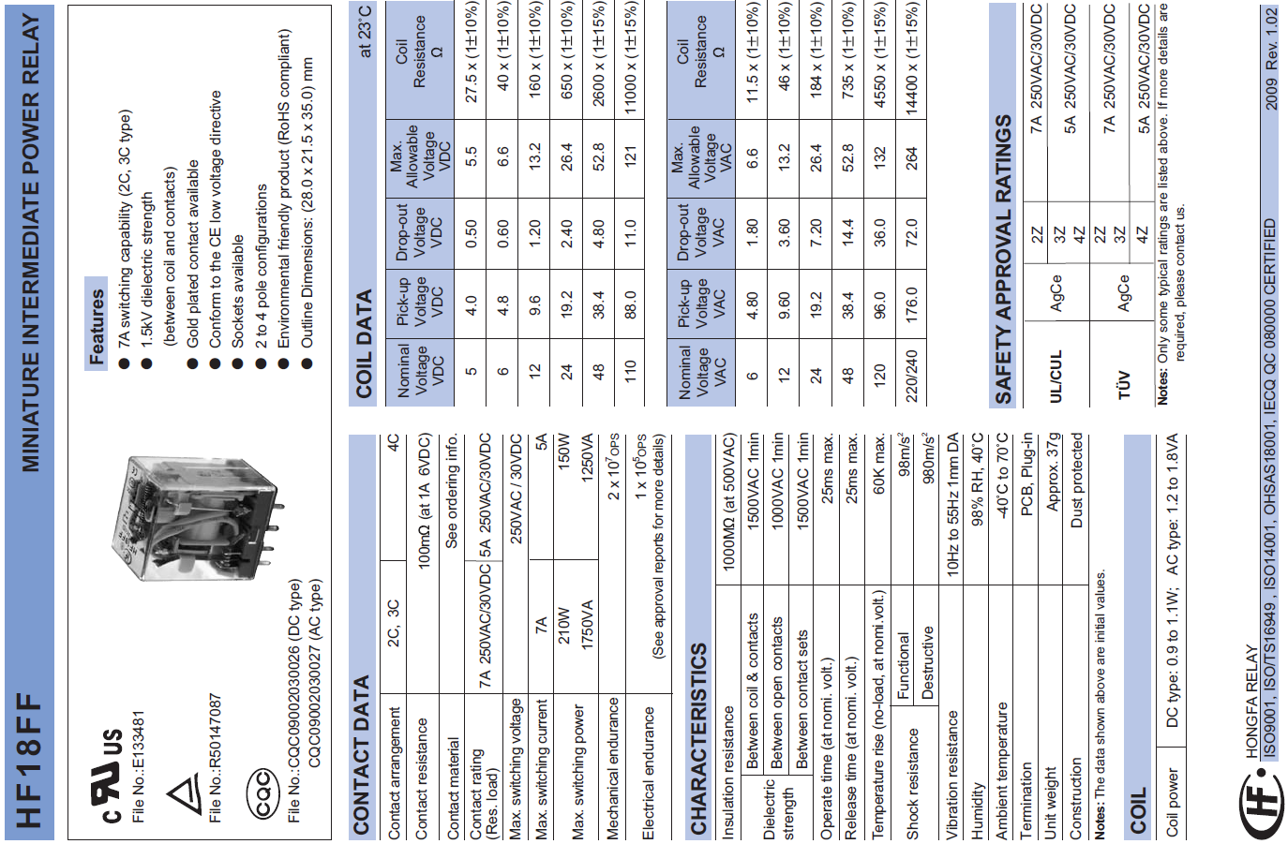
Dokumentace
• Katalogový list relé

Slide 11
Dokumentace
Dokumenty používané v dokumentaci
schémata
výkresy
tabulky (seznamy)
diagramy a grafy

Slide 12
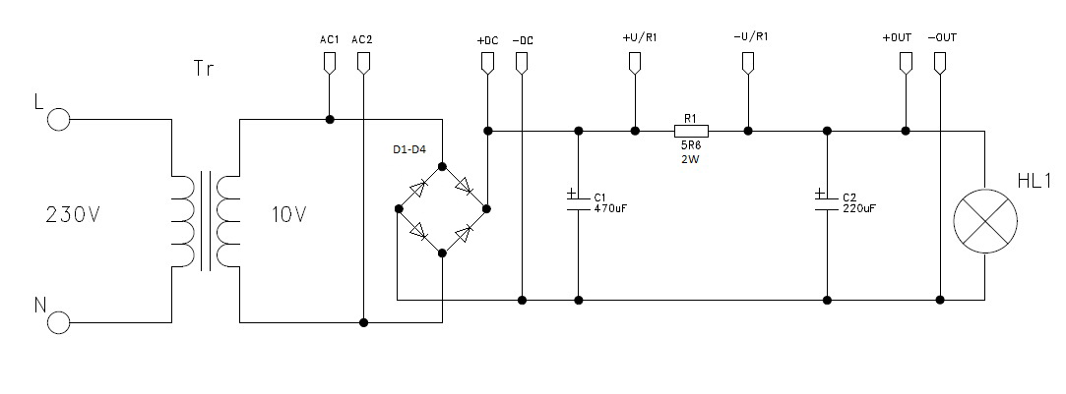
Dokumentace
Schémata obrazovou formou znázorňují
zapojení obvodů
děje probíhající v obvodech (např. průběhy napětí)
rozložení dílů (např. rozložení součástí na plošném spoji)

Slide 13
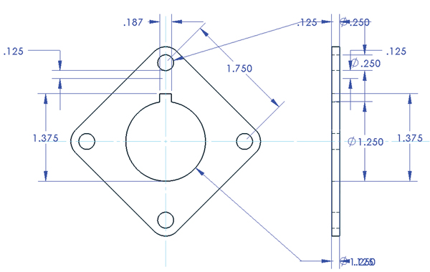
Dokumentace
Výkresy znázorňují např.
polohu součástí (situační schéma rozvodu, rozmístění přístrojů)
rozměry součástí
sestavu výrobku

Slide 14
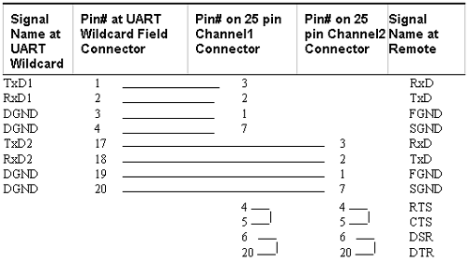
Dokumentace
Tabulky přinášejí informace uspořádané do řádků a sloupců, např.
Zapojovací tabulky (informace o tom, co s čím se má propojit v kabelu, na svorkovnici)
Tabulky naměřených hodnot v protokolu o měření

Slide 15
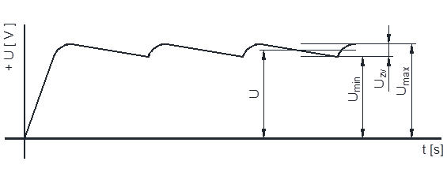
Dokumentace
Diagramy, grafy dávají obrazové informace např. o
závislosti proudu diody na napětí
kmitočtovém rozsahu zesilovače
spínacím diagramu přístroje
průběhu napětí za usměrňovačem a filtrem

Slide 16
Schémata
Rozdělení elektrotechnických schémat
přehledové
blokové
obvodové
funkční
zapojovací
liniové
situační

Slide 17
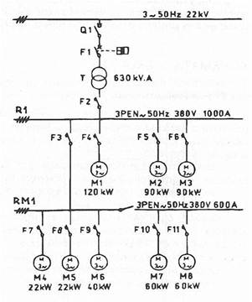
Schémata
Přehledové schéma je jednopólové schéma, které ukazuje veškerá použitá zařízení a způsob jejich propojení.
„Jednopólové“ znamená, že pro zobrazení více spojů používá jedinou čáru.

Slide 18
Schémata
Blokové schéma je přehledové schéma vyjadřující jen základní funkci systému.

Slide 19
Schémata
Obvodové schéma podrobně znázorňuje obvod schématickými značkami bez ohledu na rozměry a umístění součástek.

Slide 20
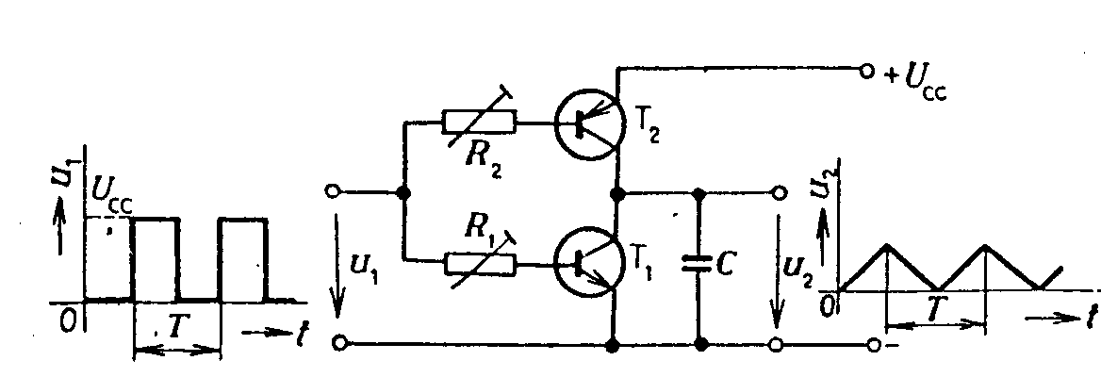
Schémata
Funkční schéma zobrazuje detaily činnosti systému, např. pomocí vkreslených průběhů napětí.

Slide 21
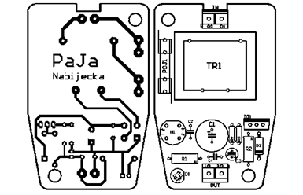
Schémata
Zapojovací schéma zobrazuje prostorové rozmístění součástí a k nim připojených vodičů.

Slide 22
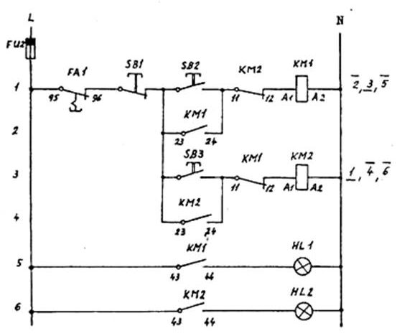
Schémata
Liniové schéma zobrazuje zařízení tak, aby bylo snadné pochopit jeho funkci. Na levé straně bývá napájecí sběrnice, na pravé straně zemnicí.

Slide 23
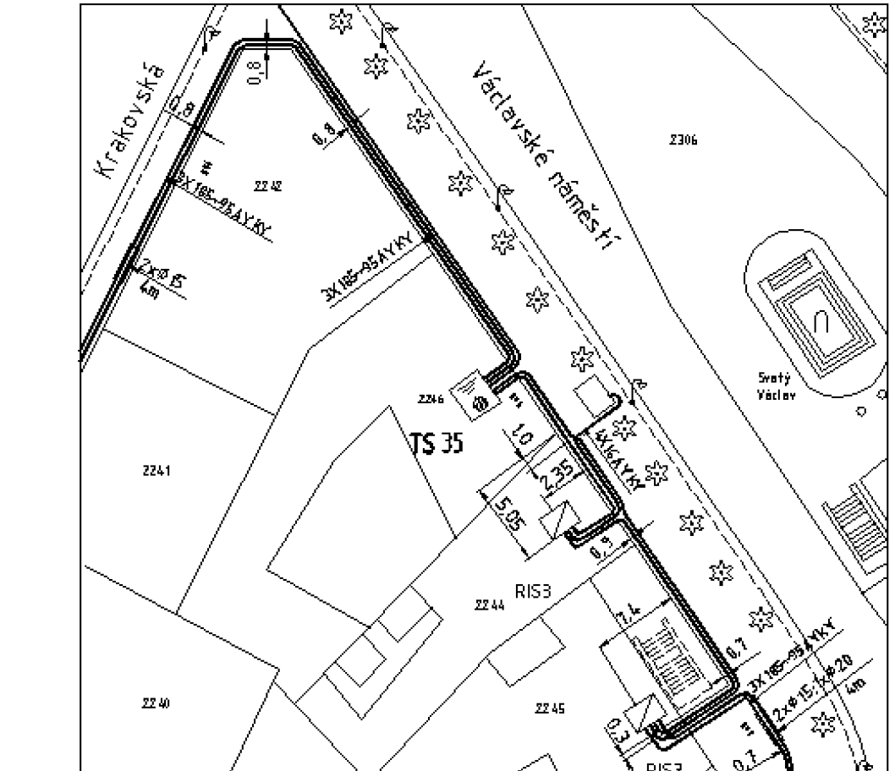
Schémata
Situační schéma znázorňuje, jak je zařízení rozmístěno, např. v budově, v krajině.

